Slide 1

«Воскресное чаепитие»
Муниципальное казенное дошкольное образовательное учреждение
«Детский сад №3 п.Теплое»
Подготовили: воспитатели средней группы
Фетисова Жанна Юрьевна
Кузнецова Алла Алексеевна

Slide 2
История чая
История чая берет начало более 5000лет назад в Древнем Китае. Согласно легенде, император Шэнь - Нун был мудрым и просвещенным правителем. Один из дальновидных указов императора требовал, чтобы вся питьевая вода предварительно кипятилась, чтобы от нее нельзя было заразиться. И вот однажды, летним днем, во время посещения отделенного региона государства Шэнь - Нун и его свита остановилась на отдых.

Slide 3
История чая
В соответствии с указом, слуги стали кипятить воду для питья. Сухие листья с ближайшего кустарника упали в кипящую воду, отчего вода стала коричневой.
Будучи любознательным император заинтересовался получены результатом и выпил немного получившейся жидкости. Шэнь - Нун нашел напиток освежающим и приятным.Так и появился чай, согласно легенде.

Slide 4
История чая
В России чай появился уже позже в 17веке. Монгольский хан вручил пакеты с чаем русскому послу в качестве подарка русскому царю. Чай царю понравился. Вначале его использовали как лекарство.
Беднякам чай был недоступен, так как стоил очень дорого. Только позже чай становится доступен всем. И в каждой семье любили по чаёвничать.

Slide 5
Сейчас чай можно найти в каждом доме. Вот и мы своей большое дружной семьей собрались воскресным вечером за чашечкой чая.
Кружка горячего ароматного чая таит в себе маленькое волшебство – она способна согреть, унять волнение, вылечить простуду и расположить к приятной беседе. Семейное чаепитие – это способ сделаться еще ближе и роднее друг другу, разделить вместе радости и печали, почувствовать себя единым целым и выразить свою любовь во вкусе и аромате старинного напитка.

Slide 6
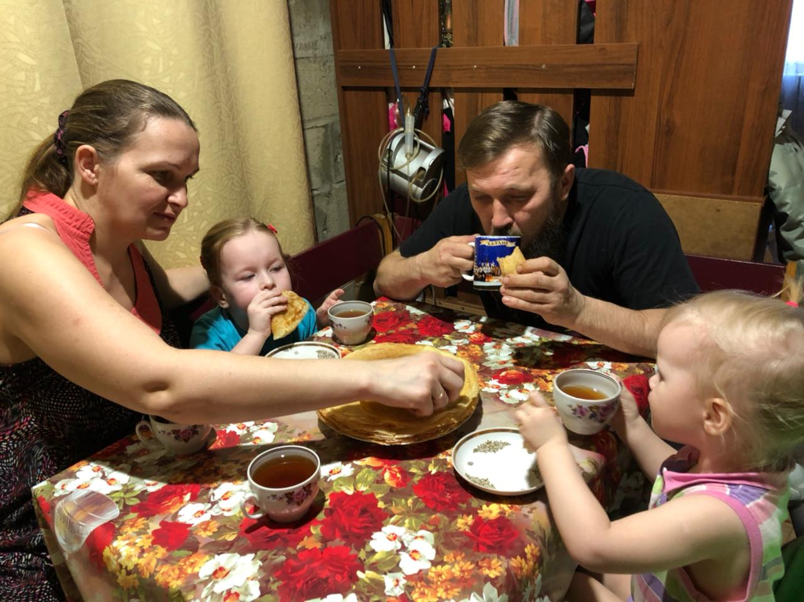

Slide 7


Slide 8
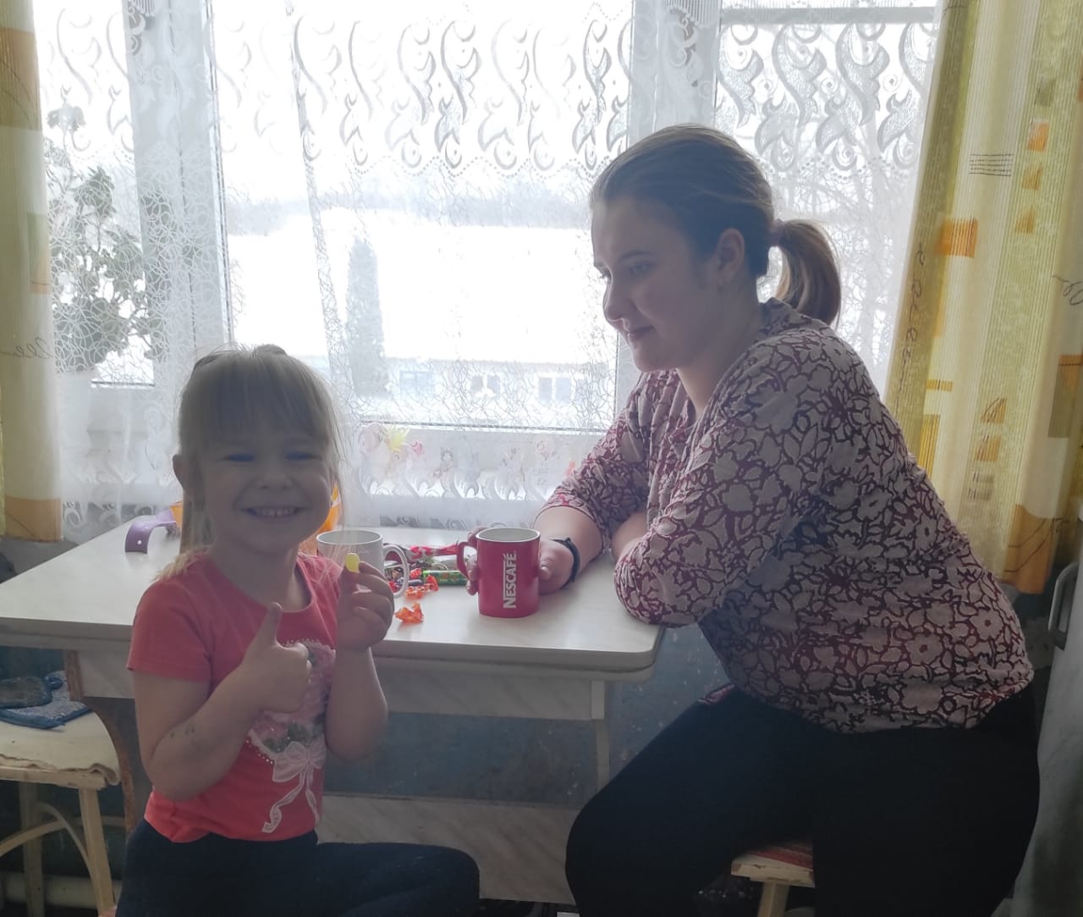

Slide 9
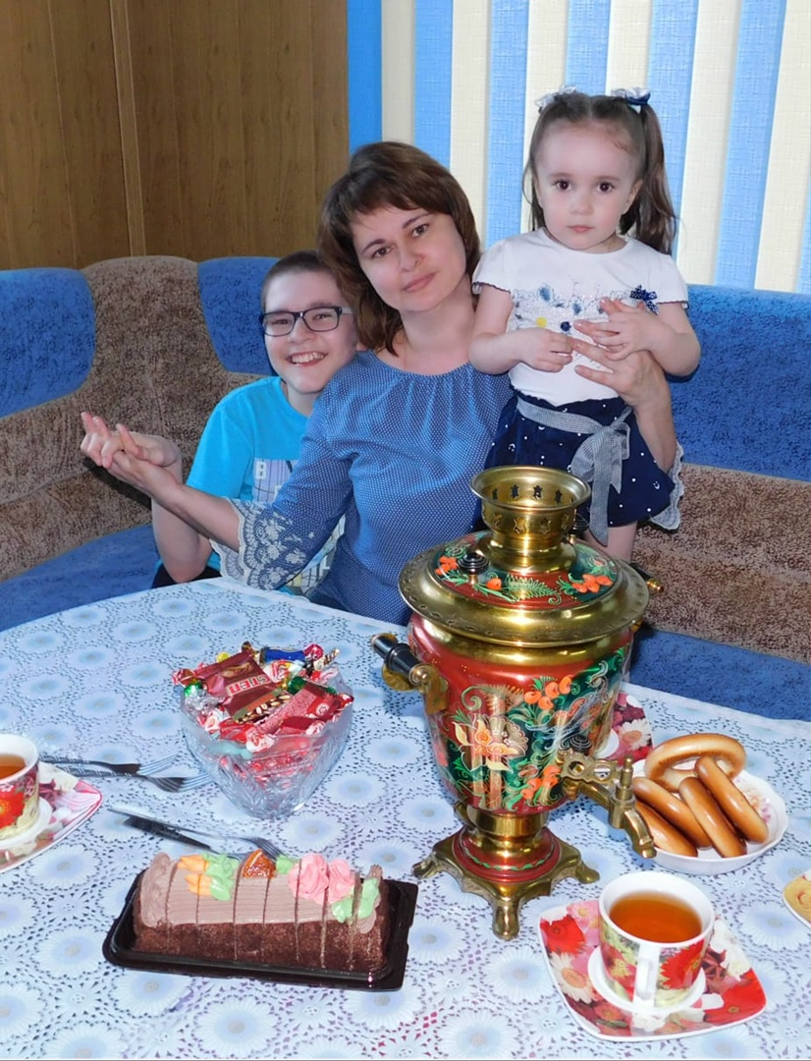

Slide 10
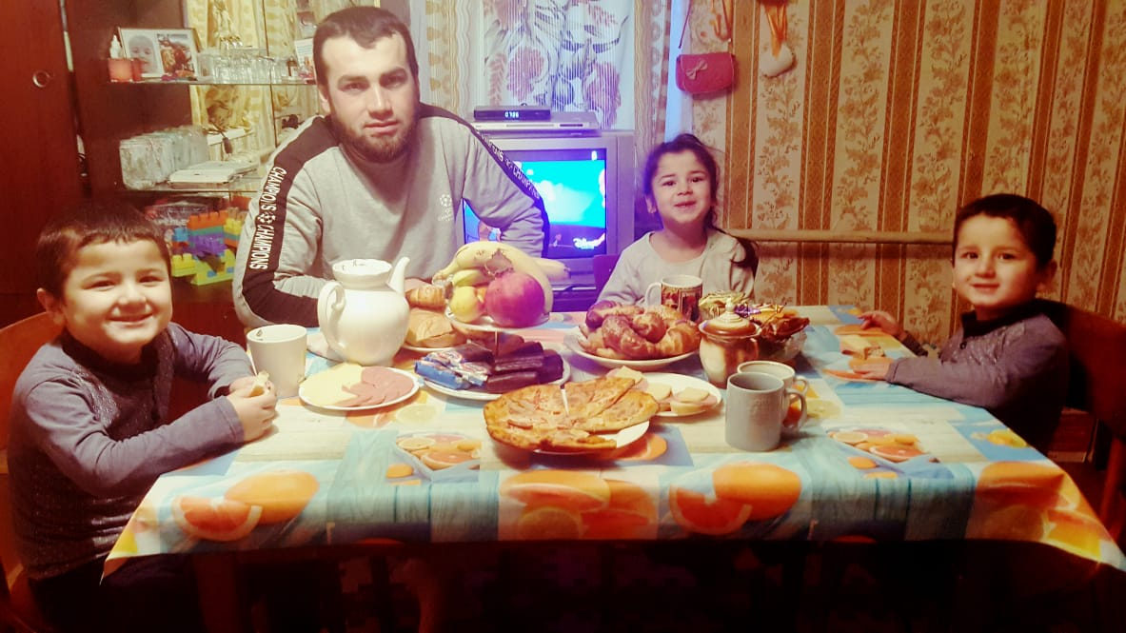

Slide 11
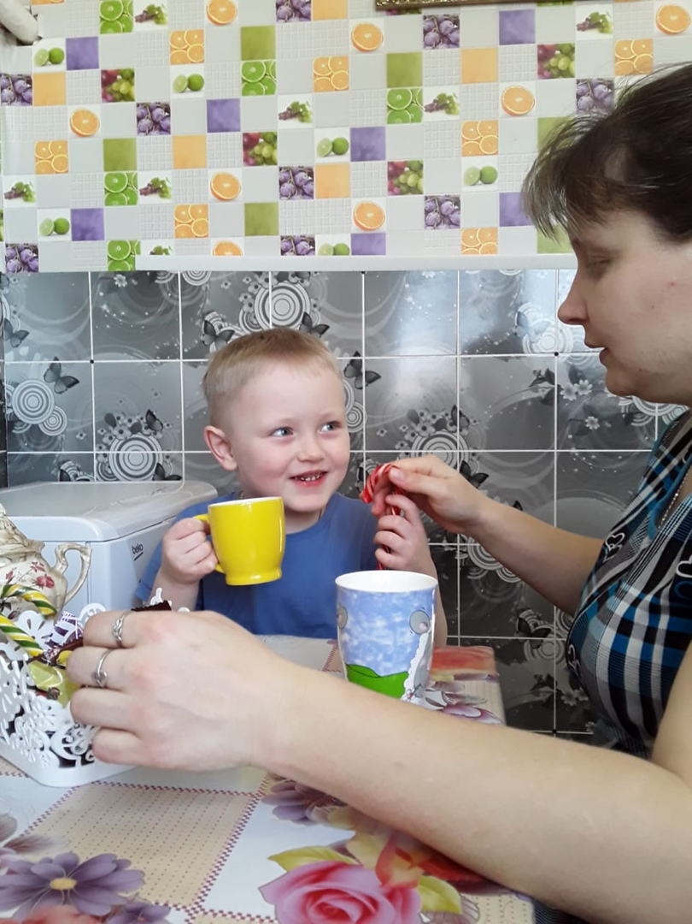

Slide 12


Slide 13
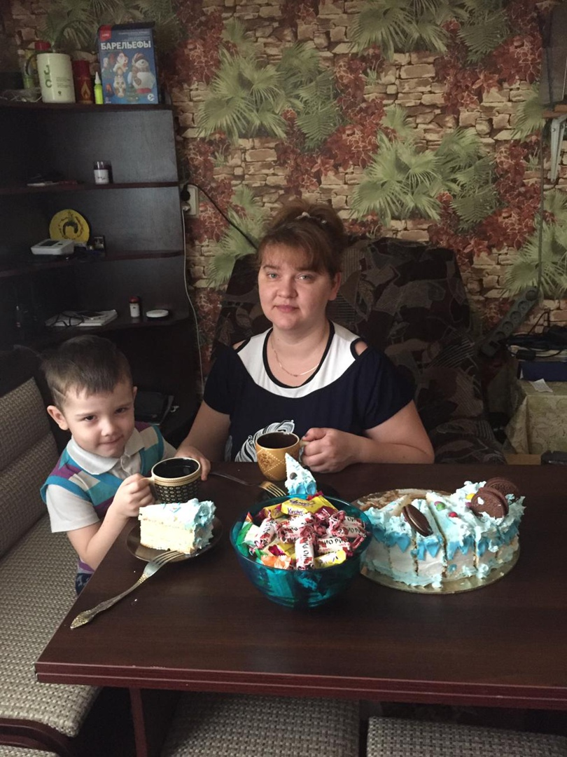

Slide 14
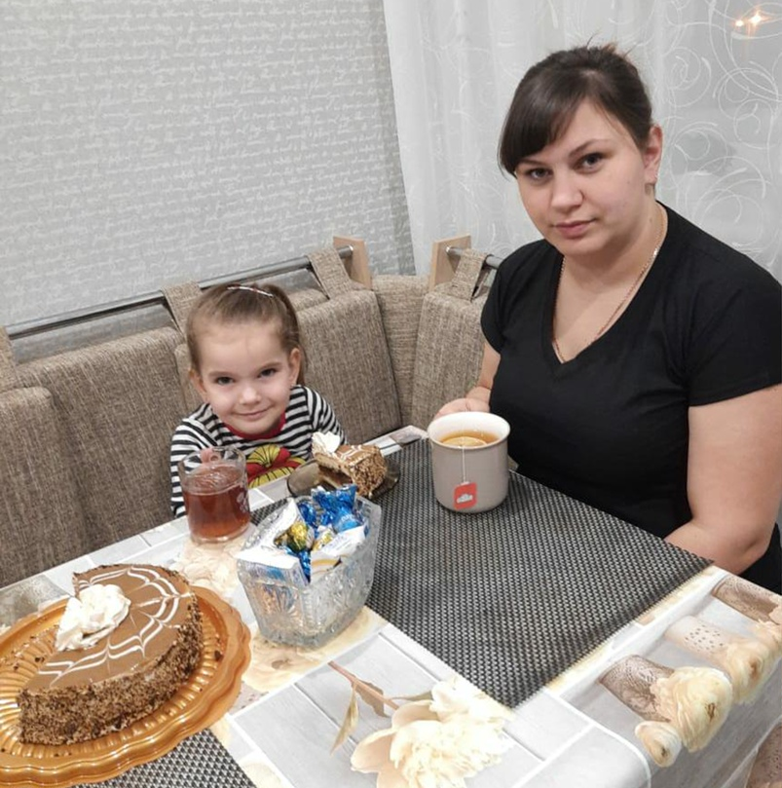

Slide 15
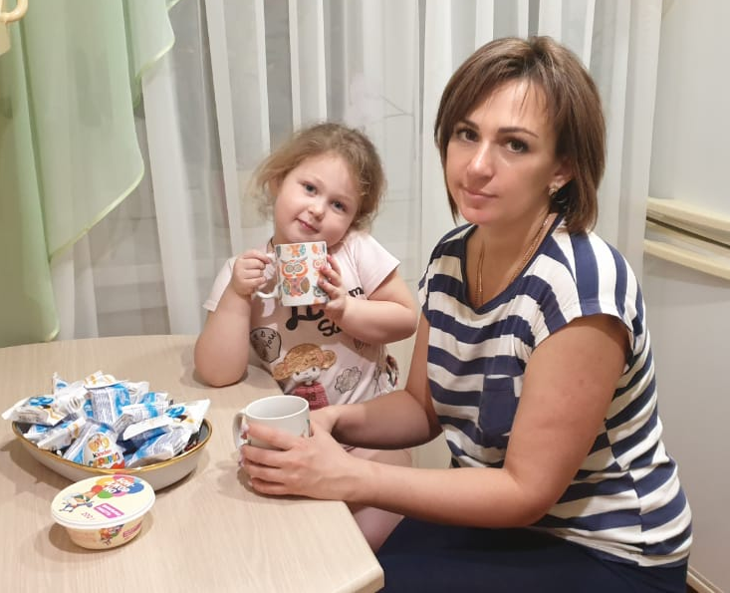

Slide 17
